Slide 1
房地合一所得稅 釐析與因應之道
主講人 陳文祥
中華民國104年09月17日

Slide 2
學經歷
學 歷 ：逢甲大學土地管理學系研究所 碩 士
現 職 ：嘉義市不動產仲介經紀商業同業公會 理 事 長
嘉義市政府不動產評價委員會 委 員
嘉義市政府地價及標準地價評議委員會 委 員
嘉義市政府地價基準地選定及查估作業審議委員會 委 員
嘉義市政府消費者保護委員會 委 員
嘉義市文雅國小 榮譽會長
東森房屋全國高峰會 副總會長
中華民國不動產仲介公會全國聯合會 理 事
中華民國不動產經紀人協會全國聯合會 理 事
中華民國不動產經紀人協會全國聯合會法規委員會 主任委員
中華民國不動產仲介公會全國聯合會法規委員會 副 主 委
台灣省不動產仲介公會聯合會 理 事
東森房屋嘉義仁愛加盟店 總 經 理
陳文祥不動產估價師事務所 所 長
全成地政士事務所 所 長
長榮大學在職進修房地產考照班 專任講師
全省不動產仲介公會教育訓練 專任講師

Slide 3
簡 報 大 綱
壹、房地產市場 3
貳、房地產稅制 8
參、社會問題 14
肆、房價與房稅 22
伍、間接實價課稅 34
陸、房地合一所得稅 45
柒、房地合一所得稅盲點 61
捌、稅制改革建言 83
玖、因應之道 103

Slide 4
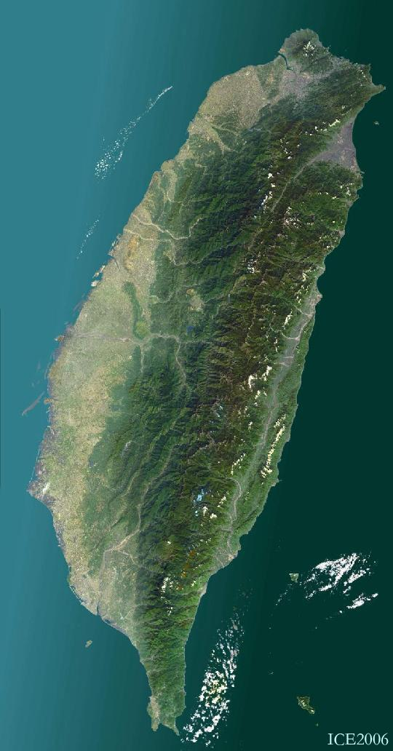
壹、房地產市場
一、土地面積
台灣面積約為36,000平方公里
平原及可居住使用部分佔1/3
都市
15％
山坡地
佔2/3
非都市
85％

Slide 5
二、房地產數量
人口 | 房地產(數量)
2,312萬人 | 土地 (筆數) (2013) |  | 房屋 (棟數) (2013)
 | 1,505萬 |  | 793 萬戶
土 地 | 公有 | 352萬
都市土地 15％ 非都市土地 85％ 2/3以上為 山坡地 | 私有 | 1,144萬
 | 公私 | 9萬

Slide 6
1/3
三、市場經濟
(一) 資本市場
1.游資水位仍高
2.貸款利率仍低
(二)人口集中都會區
(三)缺乏投資管道
住宅
政策
?
財稅
政策
?
供
(人口集中) (游資充斥) 需
金融
政策
?

Slide 7
2/3
股市
房市
資金管道
投資 | 投機 | 自住、自用
金融機構
債券 | 基金
存 款

Slide 8
3/3
(四)經濟數據
 | 97年 | 102年 | 103年 | 104年
遺贈稅率 | 2％~50％ 4％~50％ | 10％ | 10％ | 10％
股 市 | 3,955點 | 8,647點 | 9,593點 | 9,369點
外 匯(億元美金) | 2,917.07 | 4,168.11 | 4,206.96 | 2,085.55 (自2015.05止)
匯 率 | 1 : 31.517 | 1 : 29.77 | 1 : 30.975 | 1 : 30.95
利 率 | 2.70％→1.36％→1.36％→1.36％

Slide 9
貳、房地產稅制
一、房地產稅
11稅?
持有稅 | 2
交易稅 | 7
遺贈稅 | 2

Slide 10
二、買賣交易稅捐
賣方 | 持有 | 土地 | 地價稅
 |  | 房屋 | 房屋稅(豪宅稅)
交易稅
2年內 | 奢侈稅
(短期)
出
售
土地 | 土地增值稅
房屋 | 自然人 | 交易所得稅
 | 法人 | 營利事業所得稅
 |  | 營業稅
買方
房屋 | 契稅
公契 | 印花稅
房地合一所得稅(奢侈稅退場)
105.01.01起

Slide 11
三、持有稅偏低
(一)平均 一筆土地 納稅 4,706 元
(二)平均 一棟房屋 納稅 7,946 元
(三)平均 一部車 納稅 9,212 元

Slide 12
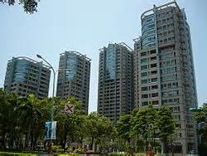
四、豪宅有效稅率低得離譜
(台北市大安區之豪宅「帝寶」)
(一)房屋面積為125坪
(二)地價稅每年只有2.3萬元
(自用)
(三)房屋稅每年25.85萬元
(四)市價以每坪280萬元
(約為3.5億)
(五)有效稅率約僅為0.074％

Slide 13
五、有問題之政策
(一)囤地、囤房 (成本低)
(二)空地稅、空屋稅、荒地稅 (形同虛設)
(三)同一年度內賣地 (無土地增值稅)
(四)低利貸款 (財務槓桿)
(五)游資無投資管道 (炒股、炒房、炒地)
(六)政府帶頭炒作(涉嫌?)
1.標售國有地 2.都市更新
3.容積獎勵 4.容積移轉
5.區段徵收 6.市地重劃

Slide 14
六、囤房現象嚴重
房屋稅籍個人所有歸戶總計
資料來源:103.03.12 【台灣房地產發展趨勢】研討會，報告人:黃耀輝)

Slide 15
參、社會問題
一 、居住不正義
買不起
房 屋
房價
太高
居住
不正義
貧富
不均
稅負
不公
奢侈稅、豪宅稅、房地合一所得稅?

Slide 16
二、社會矛盾
不對?
投資房地產
可以?
投資股票
VS.
(區分?)
投 資
投 機

Slide 17
三、政府對策
(三)
實價揭露
(101.10.16)
(一)
奢侈稅
(100.06.01)
(二)
實價登錄
(101.08.01)
(四)
實價課稅
(105.01.01)

Slide 18
四、房市政策與房價變化
1/2
單位:萬元/坪
年 | 北市均價 | 政 策 | 效 果
1998 |  | 兩稅合一
2002 |  | 土地增值稅減半 | 40％、50％、60％→20％、25％、30％
2005 |  | 土地增值稅率降低 | 20％、30％、40％
2007 |  | 金融風暴
2009 | 42.9 | 下修遺贈稅 | (2％~50％→10％)(4％~50％→10％)
2009 |  | 雙北500坪以上國有地停售 | 地價續漲
2010 | 49.3 | 央行祭出選擇性信用管制 | 受管制區投資風氣減弱
2011 | 54.5 | 6月實施奢侈稅 | 買氣急凍，房屋交易量萎縮1成
註:統計資料為住宅類且排除1樓，分算車位價後的成交資料 資料來源:永慶房屋集團

Slide 19
2/2
單位:萬元/坪
年 | 北市均價 | 政 策 | 效 果
2012 | 58.3 | 1.國有地全面停售 | 地價續漲
 |  | 2.台北市實施豪宅稅 | 豪宅炒作趨緩，價格未鬆動
2013 | 64.5 | 1.加強預售屋、紅單查稅 | 預售屋炒作減緩，房價未變動
 |  | 2.調高公告土地現值 | 屋主搶在年底前售屋
 |  | 3.公告2015年實施容積管制 | 建商搶照、搶建，房屋供給量大增，房價未鬆動
2014 | 65.9 | 調整非自用住宅房屋稅、稅基、稅率等加重持有稅 | 投資風氣減緩，目前交易量萎縮 ，後續仍持觀察
註:統計資料為住宅類且排除1樓，分算車位價後的成交資料 資料來源:永慶房屋集團

Slide 20
五、奢侈稅實施前財政部每年稅收預估表
項目 | 標的 | 課稅門檻（元） | 稅率 | 估計稅收（元）
不動產 （非自用） | 持有1年內房屋及其坐落基地、空地出售 | 無 | 15％ | 129億
 | 持有2年內房屋及其坐落基地、空地出售 | 無 | 10％
貨物 | 小客車、遊艇、飛機 | 300萬 | 10％ | 16億
 | 龜殼、玳瑁、家具 | 50萬 |  | 5.6億
勞務 | 高爾夫球、俱樂部會費 | 50萬 |  | 2800萬
總計 |  |  |  | 約151億

Slide 21
六、奢侈稅實際稅收

Slide 22
七、人民避稅逃稅
(一)全台遺贈房棟數
資料來源:內政部、住商不動產

Slide 23
肆、房價與房稅
1/5
一、房價
這幾年政府祭出一連串打房措施，為何房市仍然量縮價不跌呢?
政府一直用股價的分析方法套用在房價之上
，這種錯誤的方法是完全無法掌握房市的，對於未來預測將發生失之毫釐、差之千里的結果，受害的是全國人民、相關產業和自已執政的威信!

Slide 24
2/5
國內房地產市場自從2014之後就已經產生疲態、銷售率降低情形，整體市場成交量不斷下滑。即使目前處於所謂的窒息量階段，仍然無法使房價大幅度的向下修正，再再顯示套用股市量先價行的預測直接落空。
房地合一稅已立法通過，為何許多建商還硬把開價往上抬升?為何接近掛蛋的銷售率，仍然無法讓賣方在價格上大幅度的讓步?
原因就是房地場市場的特性所造成的!

Slide 25
3/5
房地場市場的特性：
一、資訊不完全。
二、非集中交易市場使得市場缺乏效率。
三、供給缺乏彈性，導致調整屬於不均衡調整，引發時
間落後性。

Slide 26
供給與需求曲線
4/5

Slide 27
量縮價不跌之原因與核心問題
5/5
原因：
一、房價的落後調整性。
二、推案放大量是存貨累積的結果。
三、摃桿操作與投資客退潮令價格訊號失真。
核心問題：
一、投資客大量退場，假性需求消失，市場只剩下剛性需求購屋
者。降價能增加的銷售有限，反而造成從確定購買者能賺到
的錢更少，賣方自然不願意降價。
二、房地產市場投資通常伴隨高度財務摃桿操作。
三、房地產特質中之昂貴性，一般囤房者多餘房屋頂多一兩間。
四、房地產市場並無空頭機制，亦即沒有人可以借賣後再購回回
補。

Slide 28
1/7
二、房稅
(稅制改革)
(賦稅正義)
?
追求
公平合理
抑制投機炒作
增加
稅收
(住房改革)
落實居住正義

Slide 29
(一)一地五價
2/7
1.公告地價(3年一次)
2.申報地價 地價稅
3.公告土地現值(1年一次)
4.申報土地移轉現值 土地增值稅
5.交易價格(市價) 實價登錄

Slide 30
(二)一屋五價
3/7
1.工程地價(建造執照)
2.房屋標準價格(3年一次評定、公告)
3.房屋現值 房屋稅
4.契價 契稅
5.交易價格(市價) 實價登錄

Slide 31
(三)買賣交易
4/7
亂?
(價VS.稅)
一體?
價
稅
分離?
(產權過戶)

Slide 32
(四)契約 VS. 價
5/7
公契
公定值
私契
市價
VS.
(公告現值、房屋現值)
(交易價)
糟?

Slide 33
(五)交易價≠課稅價
6/7
?
土地
公告現值
交易
總價
課稅
(分離)
房屋
房屋現值
(一體價)
雜?
房地合一稅
房地市價

Slide 34
7/7
稅制改革
公 平?
(完整配套?)
(整體考量?)
(住房改革)
落實居住正義

Slide 35
伍、間接實價課稅 一、持有稅變革
1/3
104年 房屋稅
(1.3~1.6倍)
(一)房屋現值提高
(二)路段加成率調整
105年 地價稅
(1.2~1.3倍)

Slide 36
2/3
(三)地價稅:105年1月
(調升公告地價)
(四)房屋稅:
1.103年7月(調升房屋現值)
2.104年房屋稅
(1)房屋現值提高
(2)路段加成率調整

Slide 37
3/3
(五)房屋稅率
房屋稅 | 用途 | 稅率
住家 | 1.自住(3戶以內) | 1.2%
 | 2.非自住(3戶以上) | 1.5~3.6% (2.4%~3.6%)
非住非營 | 人民團體 | 1.5%~2.5% (2%)
營業 | 醫院、診所 職業、營業 | 3~5%

Slide 38
二、公告現值調整(百分比)
 | 100年 | 101年 | 102年 (規定地價) | 103年 | 近四年 公告現值調幅 | 近四年 房價漲幅
台北市 | 12 | 10 | 9 | 13 | 52 | 59
新北市 | 15 | 12 | 11 | 17 | 69 | 63
桃園縣 | 7 | 8 | 11 | 23 | 57 | 73
台中市 | 8 | 16 | 5 | 24 | 63 | 71
台南市 | 1 | 4 | 5 | 11 | 22 | 58
高雄市 | 2 | 4 | 6 | 10 | 24 | 57

Slide 39
三、房屋交易所得稅
所得稅法 施行細則
第17條之2
個人出售房屋，如能提出交易時之成交價額及成本費用之證明文件者，其財產交易所得之計算，依本法第十四條第一項第七類規定核實認定；其未申辦或未能提出證明文件者，稽徵機關得依財政部核定標準核定之。 前項標準，由財政部各地區國稅局參照當年度實際經濟情況及房屋市場交易情形擬訂，報請財政部核定之。

Slide 40
四、繼承、贈與取得者出售大補稅
1/2
所得稅法
第14條
個人之綜合所得總額，以其全年下列各所得合併計算之: 第七類:財產交易所得: 凡財產及權利因交易而取得之所得: 一、財產或權利原為出價取得者，以交易時之成交價額，減除原 始取得之成本，及因取得、改良及移轉該項資產而支付之一 切費用之餘額為所得額。 二、財產或權利原為繼承或贈與而取得者，以交易時之成交價 額，減除繼承時或受贈與時該項財產或權利之時價及因取得 、改良及移轉該項財產或權利而支付之一切費用後之餘額為 所得額。

Slide 41
2/2
繼承 | 取 得
贈與
出售
出售價
(公定價)
(市價)
1.不用查 前次取得成本
2.以「公定價」為成本

Slide 42
五、查補稅
查 稅
奢侈稅
？
房 屋
交易所得稅
？
贈與稅
？
補 稅
其他
？

Slide 43
六、財政部近五年獵漏戰績
1/3
(單位:億元)
年度 | 補稅額 | 罰緩 | 合計
2009 | 410.6 | 152.3 | 562.9
2010 | 413.8 | 162.8 | 576.6
2011 | 370.9 | 83.1 | 454.0
2012 | 527.4 | 43.8 | 571.2
2013 | 380.4 | 32.1 | 412.5
五年合計 | 2,130.1 | 474.1 | 2,577.2

Slide 44
2/3
不堪其擾
有錢人
查稅
買不起房屋
沒錢人
房價太高
行政院覆議?
實價登錄
走上街頭
抗爭
地政士
(代書)
(罰緩)
(3～15萬)
(120年來)
動員抗爭?
房仲業
二類謄本

Slide 45
3/3
稅制
雜
有產者查稅
痛
無產者買不起房子
苦
地政士
厭
房仲業
罵

Slide 46
陸、房地合一所得稅 一、房地合一所得稅
房
地
合
一
所
得
稅
房屋交易所得稅
土地交易所得稅

Slide 47
二、重複課稅
土
地
增
值
土地利得
土
地
增
值
稅
房
地
合
一
所
得
稅
＝
→
＋

Slide 48
三、稅制改革方向
房屋交易所得稅
＋
土地交易所得稅
－
土地漲價總數額or土地增值稅
扣除
扣抵
扣

Slide 49
四、房地不須合一持有稅?
1/10
房地合一所得稅≠
房地合一稅
(房地產持有稅)

Slide 50
2/10
未充分
溝通
協調
地政
學者
不動產
業者
欠共識

Slide 51
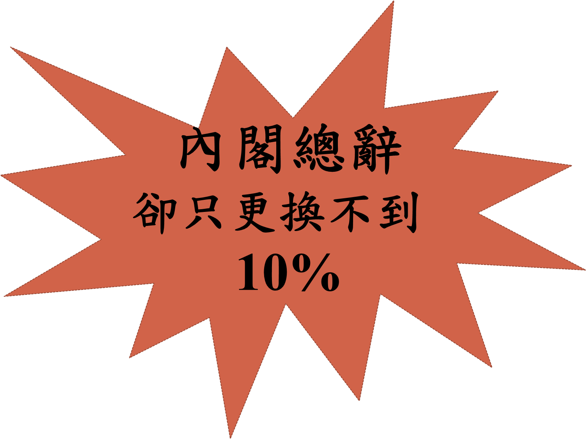
3/10
2014九合一大選

Slide 52
稅基 | 房價+地價-土地漲價總數額
(利得) 稅率 | 5~45%
 | 52萬元以內5%；逾1000萬45%
報稅 | 合併申報 |  |  |  | 分離課稅
獎勵 | 2年以上 | 按年數減稅
 | 減徵率 | 最高70%
自用定義 | 本人、配偶、未成年子女1戶
所得減免 | 出售價格
 | 2,000萬或3,000萬元以內
重購退稅 | 賣高(大)換高(大) |  |  |  | 全額退稅
 | 賣高(大)換低(小) |  |  |  | 比例退稅
配套 | 奢侈稅 |  | 土增稅 | 外資炒房
 | 停徵 |  | 維持 | 原20%(單一)改累進稅率
4/10
51/115

Slide 53
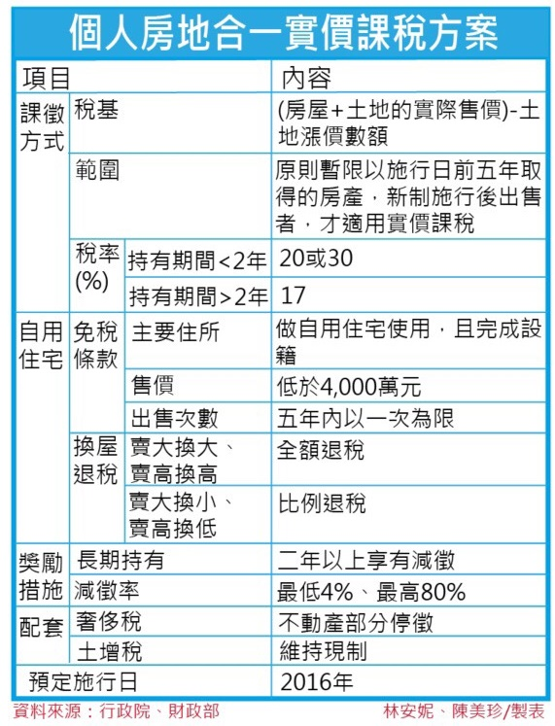
財政部課稅104.01.12方案
5/10

Slide 54
6/10

Slide 55
財政部房地合一稅終於在104.06.05三讀通過
7/10
財政部說明，房地合一原則上是以出售房地收入減除成本費用
，以及公告土地現值漲價總數額的餘額，做為課稅稅基。
持有1年以內房地交易所得稅稅率為45％，持有1年以上2年以內，稅率35％；長期持有可享優惠，持有超過2年，在10年以內，稅率為20％，持有超過10年，稅率15％。
自用住宅優惠，則是出售自用住宅在4百萬以下免稅，超過400萬的部分，稅率10％。自用住宅定義為個人或其配偶、未成年子女設有戶籍，持有並實際居住連續滿6年，且無供營業使用或出租，6年內以適用1次為限。重購優惠為配合自用住宅優惠6年適用1次為限，並且規定重購後5年內不得改作其他用途或再行移轉。

Slide 56
8/10
項目 |  |  |  |  | 內容（所得稅部分）
課稅範圍 |  |  |  |  | ●出售房屋（含以設定地上權方式之房屋使用權）、房屋及其坐落基 地或依法得核發建造執照之土地。 ●2014.1.1以後取得，於2016.1.1後交易且持有在2年以內者。 ●2016.1.1起取得再行交易者。
租稅優惠 |  |  | 自住 房地 | 重購優惠 | 換大屋：全額退稅或扣抵（與現制同）、換小屋：按出售價格比例退稅或扣抵、重購後5年內不得改作其他用途或再行移轉。
 |  |  |  | 優惠門檻 | ●夫或妻、未成年子女設有戶籍、持有並實際居住連續滿6年且無供 營業使用或出租。 ●課稅所得在400萬以下免稅；超過400萬部分，按10％稅率課徵。 ●6年內已1次為限。
課稅稅基 |  |  |  |  | 房地收入-成本-費用-公告土地現值漲價總數額
課稅 稅率 | 中華民國境內居住者 | 2016年1月1日以後取得並賣出 |  |  | 持有1年以下：45％、持有2年以下超過1年：35％、持有10年以下超 過2年：20％、持有超過10年：15％。
 |  | 2014年1月2日以後取得，並於2016年1月1日以後賣出 |  |  | 持有期間<2年，稅率35%。
 |  |  |  |  | 持有期間>2年，按現制課稅，土地課徵土地增值稅，房屋課稅財產交易所得稅。
 |  | 例外條款 (防錯殺條款) |  |  | 1.非自願性(離職、非自願離職)因素2年內出售，稅率20%。2.合建分售於2年內完成，稅率20%。3.繼承與受遺產贈與取得房屋者，可將被繼承人或遺贈人持有期間合併計算。
 | 非境內居住者 |  |  |  | 持有1年以下：45％、持有1年以上：35％
課稅方式 |  |  |  |  | 分離課稅，於所有權移轉之次日起算30天內申辦納稅
盈虧互抵 |  |  |  |  | 虧損得後抵3年（與現制類同）
裁罰規定 |  |  |  |  | 個人未依限辦理房屋、土地交易所得申辦，應處3000元以上3萬元以下罰緩。個人未申報或短漏報房屋、土地交易所得，應處以2倍以下或3倍以下之漏稅罰。
稅收用途 |  |  |  |  | 循預算程序用於住宅政策及社會福利支出

Slide 57
營利事業房地合一改革方案
9/10
項目 | 內容（所得稅部分）
課稅範圍 | 除以設定地上權方式之房屋使用權外，餘同個人
課稅方式 | 併入年度結算申辦課稅（與現制同）
課稅稅基 | 房地收入-成本-費用-公告土地現值漲價總數額
課稅稅率 | 1.17％（與現制同） 2.總機構在境外營利事業：持有1年以下：45％ 持有1年以上：35％
盈虧互抵 | 虧損得後抵10年（與現制同）
裁罰規定 | （與現制同）
稅收用途 | 循預算程序用於住宅政策及社會福利支出

Slide 58
配套措施—特種貨物及勞務稅
10/10
項 目 | 內容（特種貨物及勞務稅條例部分）
不動產部分 | 配合房屋、土地交易所得合一按實價課徵所得稅，特種貨物及勞務稅不動產部分自2016年1月1日起停徵。

Slide 59
六、為何不調高土增稅替代之?
1/2
土地增值稅
調高公告現值
(稅基)
調高稅率
(91年土地稅法第33條)
(公平、合理、單純)

Slide 60
2/2
土增稅率(40、50、60%)
91年 | 振興房市 | 土增稅 減半課稅二年
93年 | 再延長一年
94年 | 調降稅率(20、30、40%)

Slide 61
七、地方稅VS.國稅
交易
所得稅
國稅
土地增值稅
契 稅
地方稅

Slide 62
柒、房地合一所得稅盲點
分離課稅?
累進稅率
(15%~45%)

Slide 63
一、政策應先釐清 (一)奢侈稅 一定退場 (二)分離課稅或併入所得稅
1/10
(三)土地增值稅 扣抵
(公平但不合理)
(四)土地漲價總數額 扣除
(合理但不公平)
(五)成本、費用 如何認列?
(六)買價 認定難公平?
(七) 持有稅(豪宅、富人)提高，是否會傷到? 長期、持有、自用、自住與農用地

Slide 64
(八)繼承、受贈 取得，再出售，最不公平?
2/10
(九)地價稅、房屋稅，可否扣除?
1.不可?(公平性有爭議)
2.可?(非住家稅率，提高變成沒意義?)
(十)裝潢、傢俱、家電 可否扣除?
1.不可?(有爭議)
2.可?(形象浪費風潮)
3.假發票?(房屋所有人)

Slide 65
3/10
(十一)深 怕
破壞土地增值稅
(自用優惠機制?)

Slide 66
(十二)認 為
4/10
扣除
扣抵
不同稅基
不同稅率
欠公平？

Slide 67
（十三）扣抵 自用增值稅沒意義？
5/10
房地合一所得稅 100萬
增值稅 (扣 抵) | 40 | 10 | 免稅
分離課稅 (所得稅) | 60 | 90 | 100
合 計 | 100 | 100 | 100
(一生一次、一生一屋形同虛設)

Slide 68
(十四)扣除 VS. 扣抵
6/10
1.案例
土地漲價總數額
500
一般稅率
40%
土地增值稅
200
土地漲價總數額
500
自用稅率
10%
土地增值稅
50

Slide 69
2.扣除土地漲價總數額
7/10
賣價
5,000
買價
2,000
土地漲價總數額
500
(分離課稅)
所得淨額
2,500
稅率
20%
稅額
500
A.(一般)所得稅→ 200+500= 700
B.(自用)所得稅→ 50+500= 550

Slide 70
3.扣抵土增稅稅額
8/10
(假設分離課稅稅率→20%)
(分離課稅)
賣價
5,000
買價
2,000
成本
?
所得淨額
3,000
稅率
20%
稅額
600
A.扣抵(一般)土地增值稅(200) →稅額=400
B.扣抵(自用)土地增值稅 (50) →稅額=550
C.房地合一所得稅→600
D.扣抵稅額→公平→優惠稅率(失去作用)

Slide 71
4.扣除與扣抵之比較
9/10
(房地產出售成本)
A.扣除 →
土地增值稅
一般 | 自用
200 | 50
房地出售
成 本
所得稅
500
(1)(一般增值稅) 所得稅額=700 (2)(自用增值稅) 所得稅額=550
B.扣抵→ 600

Slide 72
10/10
土地 增值稅 |  | 土地交易所得稅
 |  | 扣抵後 |  | 扣除後
一般 | 200 | +400 | 600 | +500 | 700
自用 | 50 | +550 |  | +500 | 550
(3.5~11倍!)

Slide 73
二、提 醒
1/4
(一)累進稅率→(15~45%)
以稅率20%為例→
交易所得稅可能高於
土地增值稅3.5倍~11倍
(二)若是45%!!
稅額將更加倍!!

Slide 74
2/4
(三)施行前善用房地產分離價
(四)開始重現產權＞屋況
(五)查詢實價登錄資訊會增加
(六)觀望、選屋期間會拉長
(七)注重稅費成本與負擔
(八)重視理財規劃
(九)關心實價登錄備註之特殊交易情事

Slide 75
3/4
(十)施行前交易量可能爆增?
1.父母 土地→子女
2.投資(機)客→人頭
3.法人 土地→自然人
4.自然人 土地→法人(1人公司)
5.借名登記返還?
6.借人頭增加? (3戶以上)
7.繼承 取得者→處分?
8.受贈 取得者→處分?

Slide 76
4/4
(十一)假買方、假贈與、假交換
會增加?
(十二)市場量縮價跌?
(打房、打到經濟 如何因應?)

Slide 77
四、繼承後出售之合一所得
(一)繼承 公告現值 500萬 (市價1,000萬)
(二)繼承人 出售 1,200萬
(三)土地增值稅 0萬
(四)交易所得額 1,200–500–0=700萬 (合理嗎?)

Slide 78
五、受贈後出售之合一所得
(一)贈與人 買入成本 1,000萬
(二)贈與於 受贈人 公告現值 500萬
(三)贈與 土地增值稅 50萬
(四)受贈人 出售 1,200萬
(五)交易所得額 1,200–500 – 50 = 650萬(合理嗎?)

Slide 79
六、同售價之繼承、贈與比較
 | 繼承 | 贈與
原所有人 取得價 | 1,000萬 | 1,000萬
賣方成本 | 500萬
土增稅 | 0 | 50
售價 | 1,200萬
交易所得 | 700萬＞650萬

Slide 80
七、房價、地價分離
1/4
加值型及非加值型營業稅法施行細則
第21條
營業人以土地及其定著物合併銷售時，除銷售價格按土地與定著物分別載名者外，依房屋評定標準價格(含營業稅)佔算定著物部分之銷售額，其計算公式如下: 定著物部分之銷售價格 = 房屋評定標準價格×(1+徵收率) 土地及其定著物之銷售價格 × 土地公告現值+房屋評定標準價格×(1+徵收率) 定著物部分之銷售額＝定著物部分之銷售價額÷(1+徵收率)

Slide 81
2/4
房地總價1,000萬
 | 公 定 價 |  | 法定 比 | 約定比
房 價 | 100 |  | 250 | 1 | 2 | 3 | 4 | 5 | 6 | 7 | 8
 |  |  |  | 100 | 200 | 250 | 300 | 400 | 500 | 600 | 700
 | 比例 % | (25) |  | (10) | (20) | (25) | (30) | (40) | (50) | (60) | (70)
地 價 | 300 |  | 750 | 900 | 800 | 750 | 700 | 600 | 500 | 400 | 300
 | 比例 % | (75) |  | (90) | (80) | (75) | (70) | (60) | (50) | (40) | (30)

Slide 82
3/4
(一)先算出法定比
(二)再算出法定分離價
(三)不得低於公定價
(四)試算房屋交易所得稅
(五)加減20%~30% (契約自由VS.顯不相當)
(六)小心買入預售屋時之約定比

Slide 83
4/4
(公定值)
200
100
出售
?
1,000萬
300
900
?
(分離價不相當?)

Slide 84
捌、稅制改革建言
一、原 則
支 持
稅制改革
(但一定要?)
房地合一所得稅

Slide 85
二、方 向
持有稅
交易稅
(加稅)
調漲
地 價 稅 | 房 屋 稅
調漲
土 地 增 值 稅 | 契 稅 | 所得稅
全面性
配套?
？
？

Slide 86
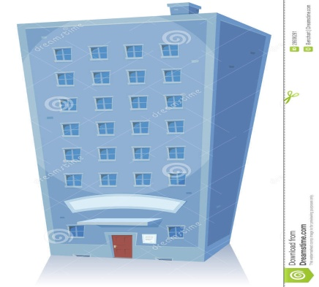
三、目 標
居住正義
稅制
改革
住房
改革
連動?
富人稅
豪宅稅
社會住宅
合宜住宅
？
？
？

Slide 87
四、目 的
1/4
(一)增加稅收、穩定財政 ?
(二)公平、合理(避免重複課稅) ?
(三)拉近貧富差距 ?
(四)打擊投機 ?
(五)健全稅制 ?
(六)房地產市場合理化 ?
(七)實現居住正義 (住房改革) ? ?

Slide 88
貧富差距的問題
2/4
房地產持有稅
收入報酬所得稅薪資調升
非房地合一所得稅
打 房
房價下跌 | 市產經濟下滑
資產減值 | 房地產週邊行業 (失業潮?)

Slide 89
3/4
房地產市場
停滯 | 跌價
經濟不振
買不起房 屋
無屋者
薪資低
(失業)
政府課不到稅
有錢人不高興
有屋者
資產減值
沒錢人高興不起來

Slide 90
4/4
買不起房屋
政府沒政策
加稅
給中央
(地方如何住改?)
住房
改革
不作?
不會
宣導
社會
住宅
合宜
住宅
賦稅
改革
?
欠連結
沒錢
沒地
?
?

Slide 91
五、方 法
1/4
(一)
行政院
應該整合
相關部會同步修法

Slide 92
(二)實價課稅原則
2/4
平均地權條例
第47條 第6項
已登錄之不動產交易價格資訊， 在相關配套措施完全建立， 並完成立法後 ， 始得為課稅依據

Slide 93
3/4
(三)不宜自欺欺人
1.實價揭露 去識別化
2.不知道登錄標的
3.課稅之參考≠課稅之依據
(四)溝通協調
1.尊重地政學者?
2.不動產專業團體?

Slide 94
4/4
(五)不應粗糙 修法?
1.重複課稅?
2.違憲之虞?
(憲法第143條)

Slide 95
六、同步配套改革
住房改革
賦稅改革
土地政策?
地方稅
國稅
住宅政策?
住宅法
持有稅
交易稅
營業稅
所得稅
遺產稅
其他
贈與稅
地價稅
房屋稅
土地增值稅
契稅
社會
住宅
奢侈稅
房屋交易所得稅
合宜住宅
青年
住宅
現代住宅
房地合一所得稅?
標售
公有土地 ?
…
標售地上權 ?
資金 ?
土地 ?
94/115

Slide 96
七、疑 慮
1/4
(一)財政部
記取以前教訓嗎?
(二)不要重蹈
證所稅覆轍?

Slide 97
2/4
(三)造成矛盾或分化 ?
1.有屋 者 VS.無屋 者 ?
2.有錢 人 VS.沒錢 人 ?
3.年輕 人 VS.年長 人 ?
階級
有產 | 無產
貧富
世代
對抗?

Slide 98
3/4
(四)公定值課稅，偏離市價
(五)持有稅偏低，應先行改革
1.自住、自用不須先保護?
2.多戶加稅 VS 豪宅加稅?
3.房屋稅104年漲1.6倍?
4.地價稅105年，有些土地漲2倍?

Slide 99
4/4
(六)自用、自住 過於寬鬆?
(七)地稅 負擔＜房稅 負擔?
(八)人頭戶 與 逃漏稅 過多
(九)不宜 選擇性 查補稅

Slide 100
八、善意提醒
1/4
(一)重複課稅比想像複雜
(二)立意佳、執行難
(三)財政部修法位階不足
(四)土地政策、住宅政策、財稅政策
(應一體化考量研修!)
(五)防杜借人頭、造假、逃漏
(六)整體考量

Slide 101
2/4
(七)防杜修法前交易量之爆增
1.父母 土地→子女
2.投資(機)客→人頭
3.法人 土地→自然人
4.自然人 土地→法人(1人公司)
5.借名 登記 返還?
6.借人頭 增加?(3戶以上)
7.繼承 取得者→處分?
8.受贈 取得者→處分?

Slide 102
3/4
(八)市場量縮 價跌，如何因應?
(九)遺產稅、贈與稅率，
應否適度調高?
(十)壟斷、投機、炒作如何處罰?
(十一)加稅之專款要專用?

Slide 103
4/4
(十二)配套住房改革
興建合宜住宅、社會住宅
(十三)不能落實公告現值接近市價嗎?
(十四)只修土地增值稅(稅率)不行嗎?

Slide 104
玖、因應之道
1/4
一、前言
房地合一所得稅定案利空出盡年底前進場降價區撿便宜
房地合一稅制於104.06.05立法院三讀通過，確定明年元旦上路
，因為採日出條款不溯及既往方式，從現在到年底，是大部分購屋者進場的好時機，據統計六都最新的房價變化，發現北北桃平均單價都較去年底減少，新北市下修7.8%最多，桃園市及台北市也分別有5.1%、3.1%的降幅，此時面臨的價格盤整階段，是自住客撿便宜的最好機會。
北北桃各行政區，成交價以新北市板橋區減少39.2%最多
，板橋浮洲合宜住宅於3月起陸續交屋，大幅拉低區域平均單價，才使每坪單價從41.4萬元下修至25.1萬元；而下滑20-30%的則有台北市大同區與新北市八里區，分別減少了26.5%、20.7%；另外還有桃園市的平鎮區、大園區，與台北市的士林區，其價格跌幅也都超過10%。

Slide 105
2/4
想要買房的民眾可以先從降價地區選起，從預算上來說，新北市及桃園市的平均房價分別為29.1萬元、17.0萬元，都是比較容易入手的地區，建議自住客以生活機能為優先考量，像是上下班的通勤距離，是否有便利商店、市場、超市、診所等，與日常生活相關的民生需求，皆為自住買房的評估要點。至於購屋者是比較適合用現制或房地合一新制，則會隨著每個人的經濟能力、資產情況與購入出售的時間點而有所不同，此需要合法專業的房仲經紀人，進行更精準的計算與分析。
在遊戲規則清楚定案後，房市現在是利空出盡，預估會有不少自住買方在年底前進場購屋，中古屋市場買氣將會回溫，有機會擺脫上半年陷入膠著的交易量，舒緩價量齊修的現象。

Slide 106
3/4
可能產生之六大趨勢：
一、投資客現在會趕快開「1人公司」買房，這樣短期買
賣就只適用17％的稅率。
二、短期內將出現成交量回升。
三、成屋賣方緩售。
四、長線投資型買方進場。
五、贈與、親友間買賣增加。
六、政策上路後發生預售屋轉售潮、投資客戶觀望等兩
大現象。
預期萎縮的房市下半年可望反彈
買氣回升2到3成，中古屋會是購屋焦點

Slide 107
4/4
房地合一通過二年內出售中南部課稅恐比奢侈稅重
【舉例】假若買中南部總價100萬元房產，未持有滿2年便以200萬元出售，等於賺了100萬元資本利得，以房地合一稅率45％課徵，須繳45萬元（粗估，暫不扣除成本）；但同樣2年內出售房產，以奢侈稅最高稅率15％課徵交易總價200萬元，反而只要繳納30萬元，顯示不管奢侈稅或房地合一稅，對中南部都比較不公平。

Slide 108
二、因應之道
1/7
(一)105/01/01實施前
賣方→下半年避稅求售：三種為避開房地合一稅的賣盤出現。
1.預售屋屋主：預售屋交屋前，會有投資者轉手賣掉。
2.看壞房市的賣盤：實價課稅後，沒有超額利潤，投資
客變少，甚至轉為賣方。
3.贈與：兩代間的避稅贈與會變多。
買方→ 1.賣方為了節稅價格好談，現在決定正是時候，房地合
一所得稅實施後價格一定漲。
2.長期自住的買方影響不大。
好議價
逢低買進

Slide 109
2/7
(二)105/01/01實施後
1.奢侈稅退場，房地合一稅不溯及既往，閉鎖資金
就地解套。
2.善用自用住宅優惠
所得在400萬以下免稅，超過400萬以上10％。
a.399萬免稅。
b.每六年可用一次。
c.成本可認列扣除。
d.父母親、岳父母、公婆、已成年子女等直系血(姻)親
或其他信任之親友可多加運用。
e.運用重購退稅取回已繳土地增值稅(注意:二年內重購起算，
五年內申請以及重購後五年不得改作其他用途或再行移轉之
規定)。

Slide 110
3/7
(三)妥善運用例外條款
1.非自願性(調職、非自願性離職)因素在二年內出售
：20％ 。
2.合建分售在二年內完成：20％ 。
3.繼承或受遺贈取得房屋者，可把被繼承人或遺贈人
或配偶贈與持有時間合併計入持有時間。
房屋、土地交易所得=交易時成交價額-繼承或受遺
贈或配偶贈與時房屋評定現值及公告土地現值按政
府發布之消費者物價指數調整後之價值-因取得、改
良及移轉而支付之費用。
注意

Slide 111
4/7
(四)個人房屋、土地交易所得計算及相關調整
1.個人交易房屋、土地，不論有無應納稅額，均應於房
屋、土地完成所有權移轉登記日之次日或房屋使用權
交易日之次日起算30日內申報納稅。 (1)居住者：向戶籍所在地稽徵機關辦理。 (2)非居住者：向房屋、土地所在地稽徵機關辦理。 (3)交易之房屋、土地屬信託財產者，得由受託人代為
申報。

Slide 112
5/7
2.看懂課稅稅基
房地收入-成本-費用-土地漲價總數額
成本：指買價、契稅、印花稅、代書費、規費、公證費、仲介費
、裝潢費(要耐用二年以上的裝潢、改良、增置)、修繕費
以及房屋、土地所有權移轉登記完成前，向金融機構借款
之利息等房屋可使用前的一切費用。
但土增稅、房屋稅不能列入以及『取得房屋所有權後，繳納的房
屋稅、地價稅、管理費、清潔費、金融機構借款利息，不能列為
費用減除。』
費用：指仲介費、廣告費、清潔費、搬運費等交易房屋、土地所
支付之必要費用等，但不包括依土地稅法規定繳納之土地
增值稅。個人未提示費用之證明文件或所提示之費用證明
金額未達成交價額5%者，稽徵機關得按成交價額5%計算其
費用。
重點是收據或發票一定要保留為佐證!

Slide 113
6/7
(五)個人與其配偶如因感情不睦或婚姻暴力等因素而有分居情形
，符合「納稅義務人與配偶分居得各自辦理綜合所得稅結算
申報及計算稅額之認定標準」第2條規定得各自辦理綜合所
得稅結算申報及計算稅額條件者，得個別認定自住房屋、土
地交易前6年未曾適用優惠規定之條件。
(六)適用新制之房屋、土地交易損失僅得減除新制房屋、土地交
易所得，不得與舊制互為減除。 (七)適用自住房屋、土地重購退稅或扣抵時，個人或其配偶、未
成年子女應於該房屋辦竣戶籍登記並居住，且無出租、供營
業或執行業務使用；如以配偶之一方名義出售自住房地，並
以配偶之他方名義重購者，亦得適用。

Slide 114
7/7
(八)房地合一所得稅 → 奢侈稅之變形
撐過二年稅率20％，即與奢侈稅差不多稅率
，但不同的是所得的20％。
(九)回歸基本面、重視教育訓練
市場投資(機)客減少，要保持績效領先，比
的是商圈深耕、狹義開發、談判斡旋。

Slide 115
三、結論
繼奢侈稅後，紛擾多時的房地合一所得稅在中華民國不動產仲介經紀商業公會全國聯合會創會理事長王董事長應傑、林理事長正雄和全國各縣市理事長的多方奔走努力以及現今政黨政治的態勢之下，政府並未採取從嚴從重稅率實施，此為不幸中之大幸!
所以全國房仲從業人員皆應加強本身專業、落實商圈深耕、有效時間管理以及業績目標訂定方才是績效不墜的真正王道!

Slide 116
謝謝聆聽
敬請指教

